Slide 1
Ромб, квадрат. Свойства, признаки ромба и квадрата

Slide 2
Цель урока: отрабатывать навыки решения задач на применение свойств и признаков ромба, квадрата

Slide 3
Повторение изученного материала.
Ромб – это …
Свойства ромба:
Признаки ромба:
Квадрат – это …
Свойства квадрата :
Признаки квадрата:

Slide 4
Проверка домашнего задания: № 82, 84

Slide 5
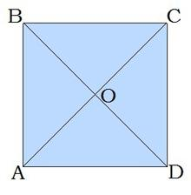
№1 Дан квадрат ABCD. Сторона AO=9 см. Найти: DB, AOB, ODA.

Slide 6
№2 Периметр квадрата равен 68,4 см. Вычислите сторону квадрата.

Slide 7
№3 Вычислите периметр ромба, если длина одной его стороны равна 6,5 мм.

Slide 8
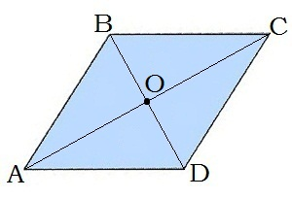
№4 Дано: OA=11 см; DВ=11 см. Найти: BО; СA.

Slide 9
№5 Дано: ромб ABCD. BD = AB. Найти: BAD.

Slide 10
Задания №85,87

Slide 11
Ответы:№1 Дан квадрат ABCD. Сторона AO=9 см. DB=18 см, AOB=90°, ODA=45°.

Slide 12
№2 Периметр квадрата равен 68,4 см. Сторона квадрата равна 17,1 см.

Slide 13
№3 Вычислите периметр ромба, если длина одной его стороны равна 6,5 мм. Р = 26 мм.

Slide 14
№4 Дано: OA=11 см; DВ=11 см. BО=5,5 см; СA=22 см.

Slide 15
№5 Дано: ромб ABCD. BD = AB. BAD=60°.

Slide 16
Физкультминутка

Slide 17
Задания №89,91

Slide 18
Рефлексия. 1. С какими геометрическими фигурами мы сегодня работали? 2. Какими особенностями пользовались при решении задач? 3. В чем возникали затруднения и как с ними справились? 4. Понравился ли вам урок?

Slide 19
Домашнее задание: § 4, № 86, 90

